Slide 1


人 工 智 能
期末复习
徐长明

Slide 2
考试时间：
  2015年 7 月 3 日 ？
考试形式：
  闭卷
成绩计算：
  出勤\作业：30%。
  卷面：70%。

Slide 3
第一章
绪 论

Slide 4
知识点
什么是人工智能（AI）。
AI的历史和基础。
图灵测试及其评价。
AI的应用领域。

Slide 5
习 题
1.什么是人工智能？
答：Minsky认为，人工智能是研究使机器做人能做的需要智能的工作的一门学科。
2.试分析图灵测试的缺陷。
答：1）纯符号问题求解的倾向，无法测试感知技能或需要手工灵巧的能力。2）图灵模拟游戏中，机器还必须模仿人的缺陷，如缓慢的算术计算能力及计算易出错。

Slide 6
3.试列举AI的五个应用领域。
答：棋牌类游戏博弈、自动定理证明、专家系统、自然语言理解、模式识别等。
4.判断题。
1）人工智能研究主要关注需要给出精确解的问题。（× ）
2）“人工智能”一词诞生于1956年的达特茅斯会议，由McCarthy提出，但尚无确切定义。 （√）

Slide 7
第二章
表示与搜索导引

Slide 8
习 题
判断题。
1）问题的表示影响问题的求解难度。（√）
在2n × 2n的方格棋盘中，去掉对角线顶角上两个小方格后，问能否将其分割为若干个1 × 2的小长方块？
×
 |  |  |  |  | ×
×
 |  |  |  |  | ×

Slide 9
2）问题的表示就是将问题的所有方面毫无遗漏地进行描述。（×）

Slide 10
第三章
谓 词 演 算

Slide 11
知识点
命题演算和谓词演算。
概念：满足、模型、有效、不一致。
几个正确的推断规则。
一致化。
  Skolem化。
  最一般的一致化取代（mgu）。

Slide 12
习 题
1. P(x, B, B)和P(A, y, z)的mgu是{A/x,B/y,B/z}。
2.证明子句集S={¬P ∨Q, ¬Q, P}是不一致的。
（略）从子句集归结出NIL即可。
3.求下列二元归结式。
1）¬P(a) ∨ Q(x) ∨ R(x)和P(y)∨¬Q(b)
答：Q(x)∨R(x)∨¬Q(b)或¬P(a)∨R(b)∨P(y)均可
2）P(x)∨¬Q(x)和¬ P(g(x))
答： ¬Q(g(x))

Slide 13
4.消去下列表达式中的存在量词（其中mother-of(x, y)表示“x是y的妈妈”）。
  (∃ y) mother-of(A, y)
  (∃ x) (∃ y) mother-of(x, y)
  (∀x) (∃ y) mother-of(x, y)
  答：mother-of(A, B)
  mother-of(A, B)
  (∀x) mother-of(x, f(x))

Slide 14
  5. 将下列自然语言表示成谓词表达式。
  1)某些海豚是有智能的
  答：(∃x ) D(x) ∧ I(x)
  其中，D(x)表示x是海豚；I(x)表示x是有智能的。
  2)每个人都是有智能的
  答： (∀x) (H(x) → I(x))
  其中，H(x)表示x是人；I(x)表示x是有智能的。

Slide 15
第四章
状态空间搜索

Slide 16
知识点
状态空间的表示。<N, A, S, G>。
状态空间盲目搜索策略。
  宽度优先、深度优先、等代价搜索、迭代加深的深度优先。
  正向、反向、双向搜索。
算法的评价
    完备性
    最优性
    时间和空间代价。

Slide 17
习 题
1.试问：对于宽度优先（BFS）、深度优先（DFS）、迭代加深的深度优先(ID-DFS)、A*。1）哪种算法是完备的？2）哪种算法是最优的？3）哪种算法的空间代价是线性的？
答：1） BFS、ID-DFS、A*; 2） BFS、ID-DFS、A* ; 3） DFS、ID-DFS 。

Slide 18
2. 考虑如下的状态空间：初始化状态标记为1，任何一个状态n的后继分别为2n和2n+1。
1）画出在包含状态1~状态15的状态空间中，包含全部状态的正向搜索的搜索树。
2）假设目标状态是13，按深度优先的迭代加深搜索的顺序，列出找到解之前的访问的结点序列。
3）对于该特定问题，反向搜索、双向搜索适用于该问题么？若适用，请分析在该特定问题中，正向搜索、反向搜索、双向搜索哪种方法更好？

Slide 19
答：
1）、2）略。
3）反向搜索最好、双向搜索其次、正向搜索效率最低。因为反向搜索的分支因子为1。

Slide 20
第五章
启发式搜索

Slide 21
知 识 点
爬山法、Beam Search。
最佳优先搜索。
  Open表；
  Closed表。
启发函数的设计。
可纳性、单调性和信息度。
状态空间的估计和分析。

Slide 22
习 题
1.介绍树搜索的一般过程。
答：1）将初始节点S₀放入空的Open表；2）Closed表初始化为空；3）若Open表为空，则问题无解，结束；4）否则Open表不空，从中选择一个节点n。5）若n是否是目标节点，则从S₀到n的路径就是解，结束。6）扩展节点n，将n放入Closed表，并将其直接后继插入Open表中。7）重排Open表，转到第3）步。

Slide 23
2.什么是启发式搜索算法。
答：利用问题本身的信息，从而指导搜索朝向有利于问题求解的方向推进，进而提高效率的搜索策略，称为启发式搜索。
3.解释启发函数f(x)=g(x)+h(x)的涵义。
答：f(x)代表对节点x的代价估计。它由两部分构成，其中g(x)代表初始节点s₀到当前节点x已付出的最小代价；h(x)称为启发函数，代表从x到目标节点的最小代价的估计值。

Slide 24
4. 判断题。
1）启发函数f(x)=g(x)+h(x)中，从初始节点s₀到当前节点x的最小代价函数g(x)体现了启发性。（× ）
2）令g(x)=depth(x)，h(x)=0，因而宽度优先搜索也是启发式搜索的特例。（√）
5.何谓启发函数h(x)的可纳性，一致性（单调性）和信息度。
答：略。
6.证明A*搜索的完备性和最优性。

Slide 25
7.在启发式搜索中，若将Open表实现为栈，则它是深度优先搜索。
8. 证明：若A*的启发函数h(x)是一致的，则一定是可纳的。
证：设s₀,s₁,…,s_{g}是任意一个解的路径。h(s₀)-h(s₁)≤cost(s₀, s₁); h(s₁)-h(s₂) ≤ cost(s₁, s₂); ……; h(s_{g-1})-h(s_{g}) ≤ cost(s_{g-1}, s_{g})。而且， h(s_{g}) =0。对任意的s_{i∈[0,g]}，联立从第i到第g-1个方程，有h(s_{i})≤ cost(s_{i}, s_{g})。得证。

Slide 26
9.用A*搜索算法求解八数码问题时，有下述两种启发策略对h*(x)进行估计：h₁(x)=“x中错位数码的总数”，h₂(x)=“x中所有错位数码距离目标位置的曼哈顿距离之和”。以上两种启发策略之中， h₂(x) 的信息性要更多一些。

Slide 27
10.下图是二人（设为MAX和MIN）博弈问题中的一棵博弈树，以深度优先方式对其执行alpha-beta搜索（注：优先访问左侧的儿子）。
(1) 给出博弈双方的最佳路径上的结点序列；(2) 设图中被剪枝结点构成集合Set,请给出Set；(3) 其它结点的估值不变，当把结点K的估值由4更改为任意一个≤5的值时，被剪枝的结点集Set会发生变化么？为什么？

Slide 28
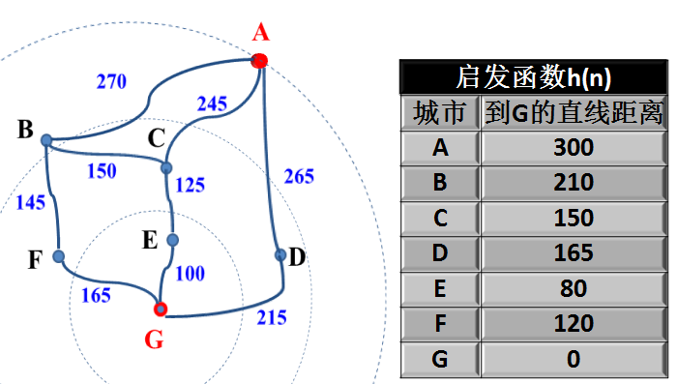
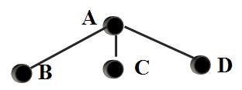
11.设用A*搜索城市A到G的距离，回答以下问题。
b
a

Slide 29
（1）搜索状态如图(b)所示，请问OPEN表、CLOSED表中各有哪些结点？
（2）给出图(b)状态下，函数f(A)、f(B)、f(C)、f(D)值。
（3）接下来应该选择哪个结点用来扩展，为什么？
（4）“若结点G已经出现在OPEN表中，则A*算法便已经找到最优解了”，这个说法对么？为什么？

Slide 30
解：（1）CLOSED={A};OPEN={B, C, D}
(2) f(A) = 300, f(B)= 480, f(C) = 395, f(D)= 430
(3) 接下来，迭代C 点来扩展，因为其f值最小，且不是目的节点。
(4) 不对。只有OPEN表的目标节点被选择扩展时才是最优解。而出现在OPEN表的目标结点可能有多个，具有最优值的目标节点会比非最优值目标节点优先被选中。

Slide 31
第九章
不确定推理

Slide 32
知 识 点
不确定性的随机途径。
  模糊推理
  贝叶斯信念网

Slide 33
第十章
基于符号的机器学习

Slide 34
知 识 点
理解机器学习的概念
机器学习问题的分类
  监督学习
  非监督学习
  增强学习（半监督学习）
ID3决策树归纳算法。

Slide 35
习 题
下表描述了在不同天气状况Weather = (Outlook, Temperature, Humidity, Wind)是否（Yes/No）适合户外乒乓球运动(PlayTennis)的训练集，其中每个实例可表示为<Weather, PlayTennis>。请指出利用ID3算法所生成一棵决策树中，在根节点处要测试的属性是Weather的哪个属性？简要解释原因。

Slide 36
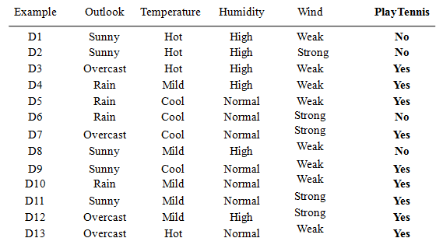

Slide 37
解：容易求出熵：E(Sunny) = 0.971,E(Rain) = 0.811, E(Overcast) = 0.
增益：Gain(Outlook) = 0.890 - (5/13*E(Sunny)+ 4/13*E(Rain)+ 4/13*E(Overlook) = 0.263.（1分）
类似地，可以求出
Gain(temperature) = 0.055,
Gain(humidity) = 0.110,
Gain(windy) = 0.018.
故，Outlook做为根节点要测试的属性，因为这样增益最大。

Slide 38
第十一章
神经元网络

Slide 39
知 识 点
感知器
可微阈值单元
BP神经元网络。
梯度下降和Delta训练法则。

Slide 40
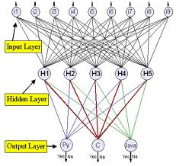
习 题
1. 下图BP神经元网络（偏置值不算在内）有多少个权值？

Slide 41
2. 判断题。BP神经元网络的输入层节点在结构上不同于隐藏层、输出层节点。 （√）
3.试描述利用神经元网络训练汽车自动驾驶的思路或过程。
4. BP神经元网络的权值更新规则和过程。

Slide 42
第十二章
学习的遗传
与浮现模型

Slide 43
知 识 点
遗传算法的基本流程。
三个基本操作：
  选择
  交叉
  变异
遗传算法的交叉操作和变异操作设计
其它注意事项：
  交叉率
  变异率
  种群规模等

Slide 44
习 题
1. 试给出使用遗传算法解决旅行商问题时，其交叉操作的一个设计方案。
答案略
2. 遗传算法的三个主要操作：遗传、交叉和变异。
3. 遗传算法的交叉率和变异率相比，交叉率相对大些，变异率一般很小。

Slide 45
第十三章
自动定理证明

Slide 46
归结反演
利用归结反演进行定理证明
利用归结反演回答问题
归结反演策略
  宽度优先、支持集、单文字优先、线性输入形

Slide 47
1.使用归结原理证明G是F1、F2的逻辑结论。
F1: (∀x) ( P(x) → (∀y) ( Q(y) → ¬L(x, y) ) )
F2: (∃x) ( P(x) ∧ (∀y) ( R(y)→L(x, y) ) )
G: (∃x) ( R(x) → ¬Q(x) )

Slide 48
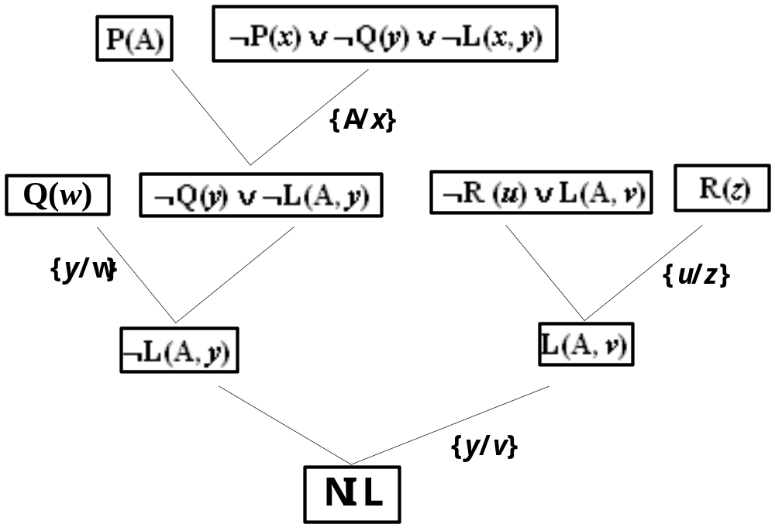
证：将F1化为子句集，得
¬P(x) ∨ ¬Q(y) ∨ ¬L(s, t)
将F2化为子句集，得
P(A) , ¬R (u) ∨ L(A, v)
将¬G化为子句集，得
R(z), Q(w)
其归结过程如右图所示。由于可归结出NIL，所以G是F1、F2的逻辑结论。

